Slide 1

数学物理方法
第3章 波动方程的初值问题与行波法
任课教师：曹宁
Email: ncao@gdou.edu.cn
2025年秋季学期

Slide 2
行波法解题要领
行波法的提法来自于研究行进波。其解题要领为：
（1）引入特征变换，把方程化为变量可积的形式，从而得到方程的通解；
（2）使用定解条件确定通解中的任意函数（对于常微分方程为常数），从而得到其特解。
注意：由于偏微分方程求解较难，大部分偏微分方程的通解均不易获得，使用定解条件确定其任意函数或常数也绝非易事，故行波法也有其较大的局限性。但是对于研究波动问题，行波法自有其独特的优点(实际上我们主要只使用它研究波动问题)。因此行波法是求解数学物理方程的基本的和主要的方法之一。

Slide 3
行波法复习小结
1、一维无界弦自由振动的初值问题
2、行波法解波动方程的基本思想与关键步骤：
基本思想：先求出偏微分方程的通解，然后用定解条件确
定特解。
关键步骤：通过变量变换，将波动方程化为便于积分的齐
次二阶偏微分方程。

Slide 4
变量代换
通解
代入初始条件
特解
达朗贝尔公式

Slide 5
d’Alembert公式物理意义
1.考虑 若 的图形已经
给定，那么，随着时间 t 的推移，
的图形以速度a向 x 轴正方向平行移动,故称齐次
波动方程形如 的解为右行波。
2, 表示一个以速度a 向x 轴负
方向传播的行波，且传播过程中，波形也不变化。
称为左行波。

Slide 6
G(x-at)=G(x₀+at-at)=G(x₀)
F(x+at)=F(x₀-at+at)=F(x₀)

Slide 7
3、达朗贝尔解的物理意义
4、行波法的应用
①求解一维无界弦的自由振动（齐次）问题；
②求解一维无界弦的强迫振动（非齐次）问题；
③ 求解半无界弦的自由振动问题
基本思想：利用偏微分方程和定解条件的线性叠加性质，
将定解问题分解为自由振动和纯强迫振动两部分。
关键步骤：利用冲量原理法求解纯强迫振动

Slide 8
相关概念
从达朗贝尔公式中可以看出，u(x, t) 仅仅依赖于
内的初始条件，与其他点的初始条件无关。
它是过（x，t）点，斜率分别为
的直线与 x 轴所截而得到
依赖区间
的区间（如右图）。
区间
为解在（x，t）的值的依赖区间。

Slide 9
过 x₁ 点作斜率为1/a的直线 x = x₁ + at
与区间[x₁, x₂]一齐围成一个三角形区域
过 x₂ 点作斜率为-1/a的直线 x = x₂ - at
此三角形区域中任一点(x,t)的依赖区间都落在区间[x₁, x₂]的内部，因此解在此三角形区域中的数值完全由区间[x₁,x₂]上的初始条件决定
该三角区域称为该区间的决定区域。
决定区域
在区间[x₁, x₂]上给定初始条件，就可以在其决定区域中确定初值问题的解。

Slide 10
波动是以一定的速度 a 向两个方向传播的。
如果在初始时刻 t＝0，扰动仅仅在有限区间
上存在，则经过时间 t 后，扰动传到的范围为
定义：
上式所定义的区域称为区间
的影响区域。
影响区域

Slide 11
行波法又叫特征线法
分析其物理意义表明, 在 xot 平面上斜率为 的两族直线：
对一维波动方程研究起重要作用，称这两族直线
为一维波动方程的特征线。波动沿特征线传播。
自变量变换
称为特征变换,行波法也叫特征线法。

Slide 12
复习：线性叠加原理
一.叠加原理
定义：几种不同原因综合产生的效果等于这些原因单独产生效果的累加。
对象：线性微分方程所描述的物理现象。
意义：是线性偏微分方程及其重要的特征，是求解线性偏微分方程的出发点，对非线性偏微分方程的求解也十分重要。
将复杂定解问题分解为若干个简单的定解问题
叠加原理为求解定解问题提供了有力的工具

Slide 13
二. 微分算子：
例：二阶偏微分方程
可简写为：
定解条件
可简写为：

Slide 14
三. 叠加定理1：
若
u
满足线
性方程
i
L
[
u
]
=
f
，
i
=
1
,
2
,
L
,
n
i
i
（或定解条件
B
[
u
]
=
g
），
i
i
n
则
u
=
∑
c
u
满足方程
i
i
i
=
1
线性组合
n
L
[
u
]
=
∑
c
f
i
i
i
=
1
n
（或定解条件
[
]
=
∑
）
B
u
c
g
，
其中
c
为任意常数。
i
i
i
i
=
1

Slide 15
例. 热传导方程的叠加定理1：
即：如果u_{k}(x,t)是方程的解，则它的无限线性组合仍然是方程的解。

Slide 16
三. 叠加定理2：
若
u
满足线性方
程
i
L
[
u
]
=
f
，
i
=
1
,
2
, …
i
i
∞
（或定解条件
B
[
u
]
=
g
, 若函数级数
∑
c
u
在
Ω
内
i
i
i
i
i
=
1
收敛，并且L,B
可逐项作用, 则和函数 满足方程
∞
L
[
u
]
=
∑
c
f
i
i
i
=
1
∞
（或定解条件
B
[
u
]
=
∑
c
g
）。
i
i
i
=
1

Slide 17
四.无界弦受迫振动问题
一维非齐次波动方程柯西问题的Kirchihoff公式.

Slide 18
例 非齐次波动方程的Cauchy问题
的解等于问题(I)和问题(II)的解之和
注：书P23：例1.5.1

Slide 19
齐次化原理
Duhamel原理

Slide 20
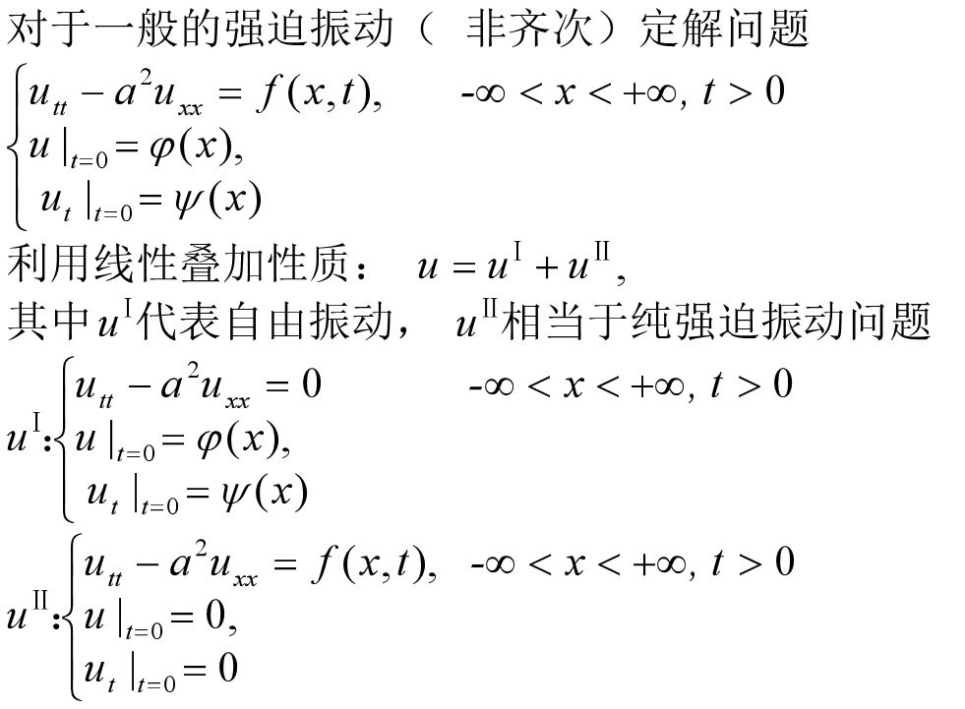
4、行波法的应用
②求解一维无界弦的强迫振动（非齐次）问题
如何证明？

Slide 21
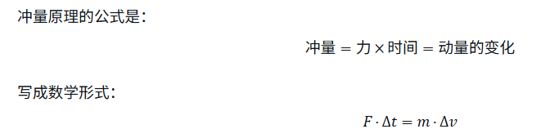
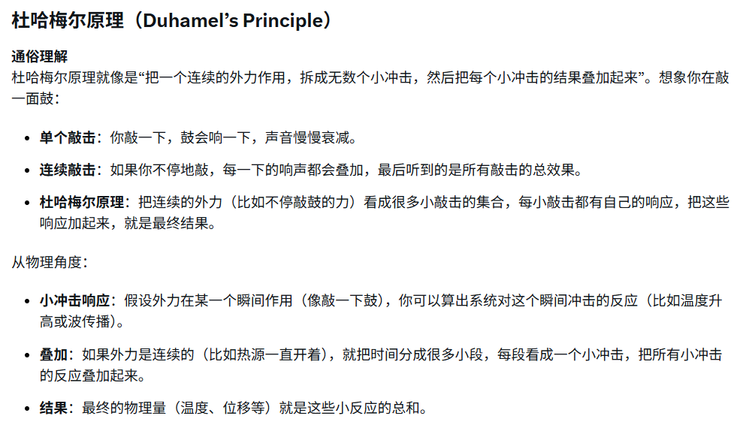

Slide 22
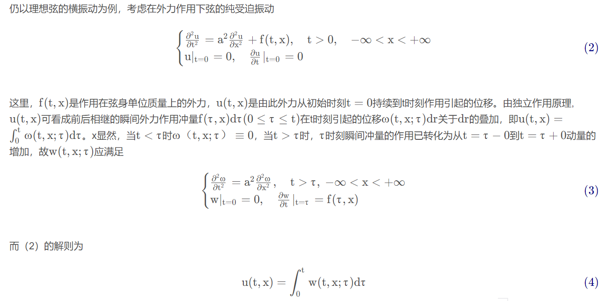
冲量定理

Slide 23
u^{Ⅰ}（达朗贝尔公式）
u^{Ⅱ}

Slide 24
4、行波法的应用
③ 求解半无界弦的自由振动问题
端点的反射：
端点固定
定解问题
初始条件
边界条件
讨论：
达朗贝尔公式是无限长弦的公式。由于自变量限制为x≥0
当t>x/a时，上式后两项无意义，必须将 u(x,t) 延拓到这个范围。

Slide 25
注：容易看出,一维波动方程的两族特征线
恰好是常微分方程 的解。
这个常微分方程称为波动方程
的特征方程。

Slide 26
例：
解：

Slide 27
五.半无界弦的自由振动问题
我们先考虑
情形，即端点固定的振动。
希望能利用达朗贝尔公式来求解

Slide 28
为此，我们要作奇延拓(有时也作偶延拓)：

Slide 29
半无界问题的解为：
当
时：
当
时：

Slide 30
例
当
当

Slide 31
端点的反射：
端点自由
定解问题
初始条件
边界条件
在此边界条件下，如何做延拓？

Slide 32
做偶延拓：
达朗贝尔解：
定解问题解：

